Slide 1
Fractal Land
Cloud Camp 2016

Slide 2
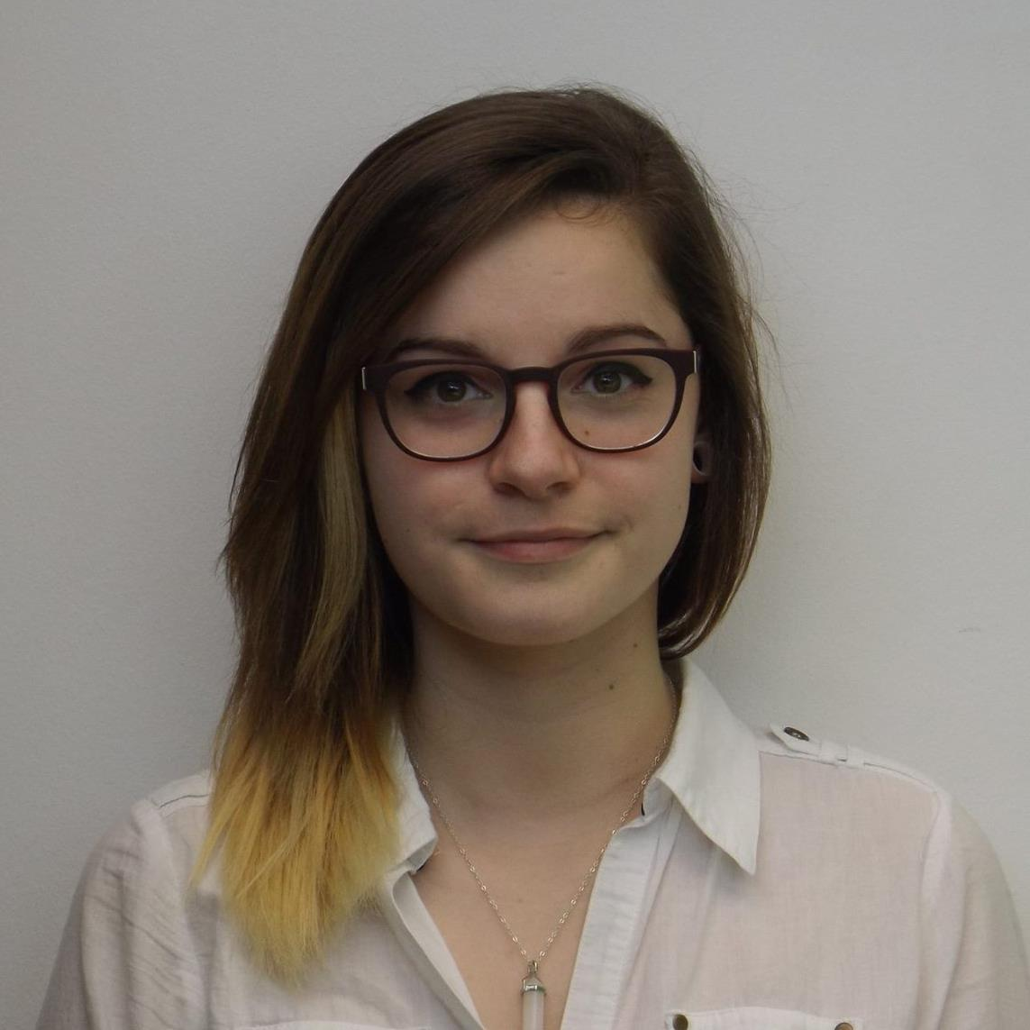
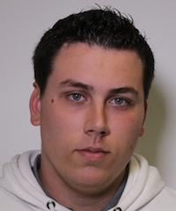
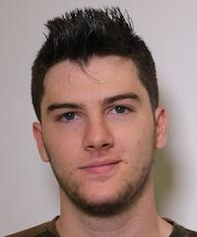
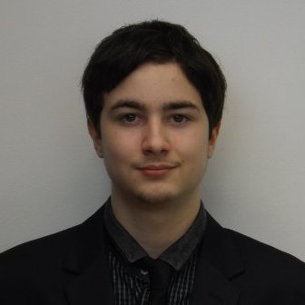
L’ÉQUIPE
Elisa PARIS
Dev. web
Florian DOUSSIN
Dev. Front-end
Thomas NAKACHE
Dev. Back-end
Timothé GUIBERT
Lead Back-end

Slide 3
LE PROJET
FRACTAL LAND + CALCULATHOR
Générateur de fractales simples sous forme binaire
Calculatrice simple

Slide 4
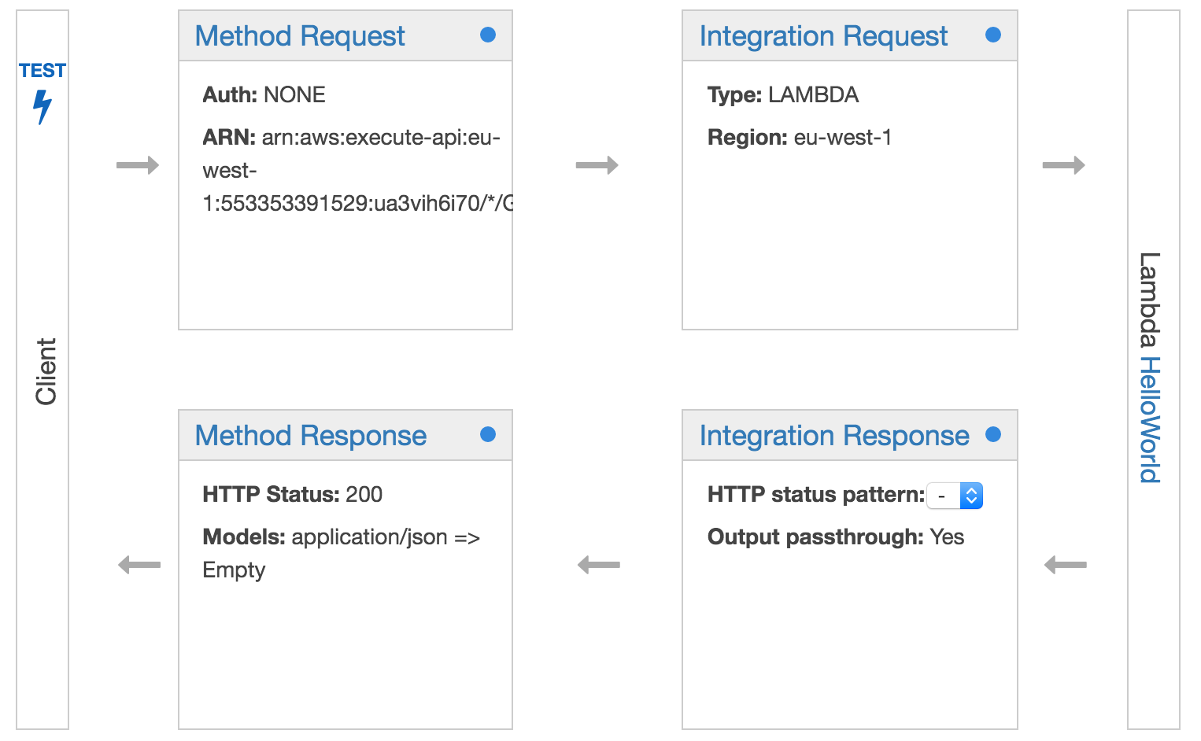
FONCTIONNEMENT AWS

Slide 5



LES TECHNOS
Lambdas AWS
Python
HTML /Materialize CSS

Slide 6
LES DIFFICULTÉS
Idée de projet
AWS et librairie python
Contrer le problème de lib

Slide 7
Merci beaucoup Des questions ?

